Slide 1
Компактные винтовые компрессоры
Москва 2015

Slide 2
BITZER
Компактные винтовые компрессоры
Содержание
  Применение
  Обзор модельного ряда
    CSH – Motor 1
    для универсального применения в чиллерах с R22, R407C и для высокотемпературных применений с R134a
    CSH – Motor 2
    для R134a с высокими темп. конденсации
    CSW
    для R134a с низкими темп. конденсации
  Особенности конструкции
  Регулирование производительности
  Конфигурация чиллера (Основные вопросы)
  Документация

Slide 3
Применение

Slide 4
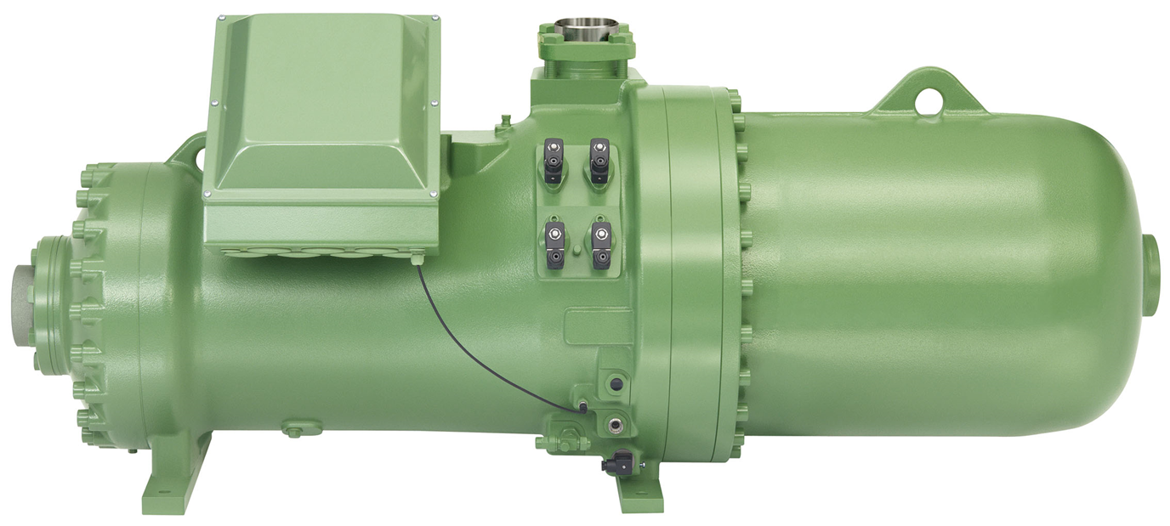
Компактные винтовые компрессоры- Применение
CS.95

Slide 5
Компактные винтовые компрессоры- Применение
Одноконтурные чиллеры
  Компактность
  Легкий монтаж
  Легкое обслуживание
Опции
  ECO
  LI
  Маслоохладитель
  Параллельная работа

Slide 6
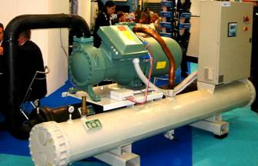
Компактные винтовые компрессоры- Применение
Пример: Одноконтурный чиллер

Slide 7
Обзор модельного ряда

Slide 8
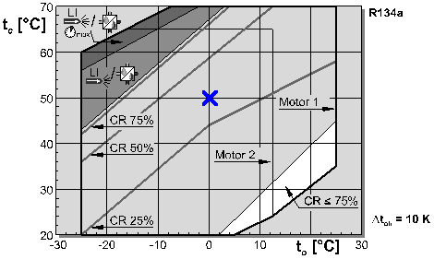

Обзор модельного ряда
Области применения (CSH.3 / CSW.3)
CSH / Motor 1
CSH / Motor 2
CSW

Slide 9
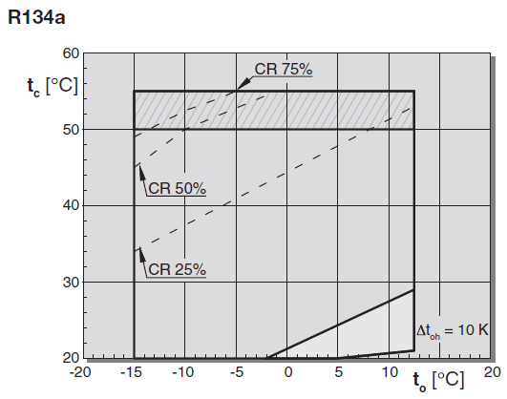
Обзор модельного ряда
Область применения CSW.3 – R134a
Δt_{oh} = 5 K

Slide 10
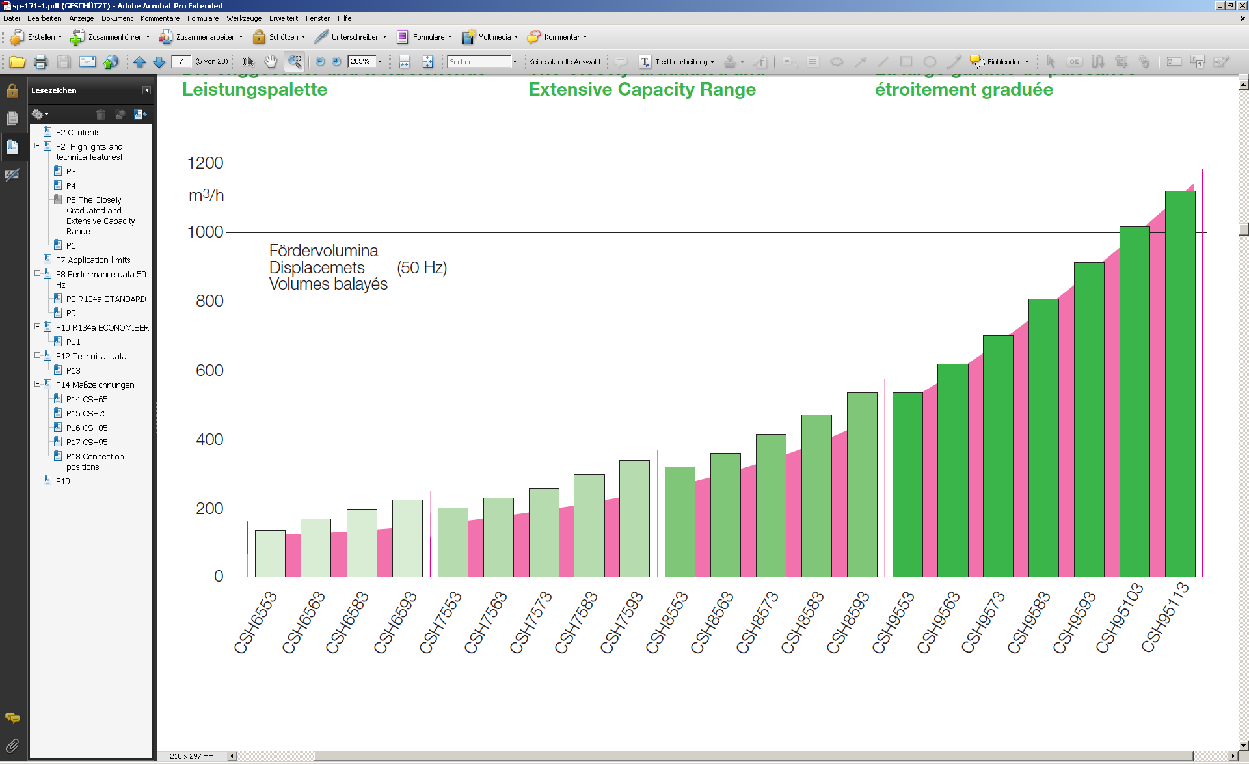
Модельный ряд CSH.3
(*)
(*)
(*)
(*)
(*Motor 2 только ➔ R134a)

Slide 11
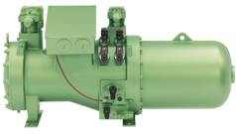
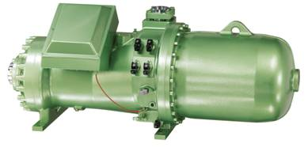
CSH компрессоры для R134a
Тип Производительность Версия
[m³/h @50Hz] мотора
CSH6583-50Y 195 2
CSH6593-60Y 220 2
CSH7583-80Y 295 2
CSH7593-90Y 336 2
CSH8583-125Y 470 2
CSH8593-140Y 535 2
CSH9583-210Y 805 2
CSH9593-240Y 910 2
CSH95103-280Y 1015 2
CSH95113-320Y 1120 2

Slide 12
CSW компрессоры для R134a
CSW – Модели оптимизированные для R134a с низкими темп. конденсации:
  CSW6583-40
  CSW6593-50
  CSW7573-60
  CSW7583-70
  CSW7593-80
  CSW8573-90
  CSW8583-110
  CSW8593-125
  CSW9563-140
  CSW9573-160
  CSW9583-180
  CSW9593-210
Моторы малой мощности
  ⇨ снижение стоимость эл. компонентов
Присоединение для возврата масла (системы с затопленным испарителем)
Фиксированное положение Eco порта
Отсутствует адаптер для маслоохладителя
Высокий SEER на низких темп. конденсации

Slide 13
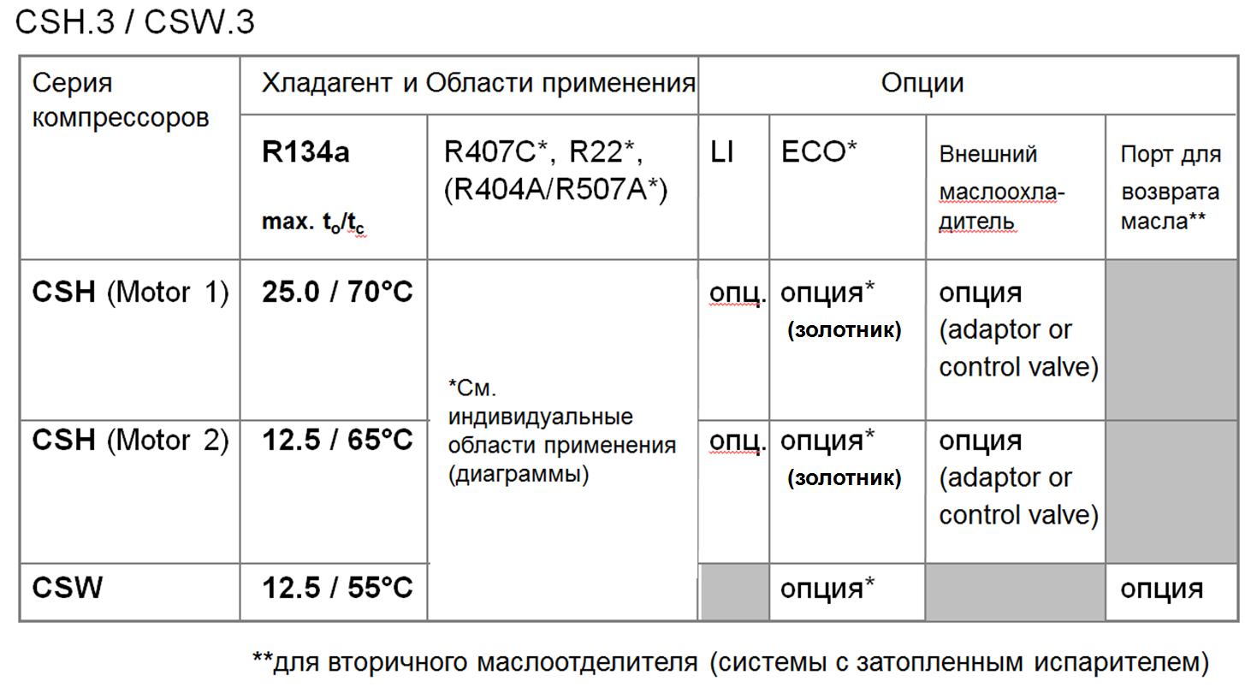
Обзор модельного ряда
Области применения (CSH.3 / CSW.3)
(золотник)
(золотник)

Slide 14
Особенности конструкции

Slide 15
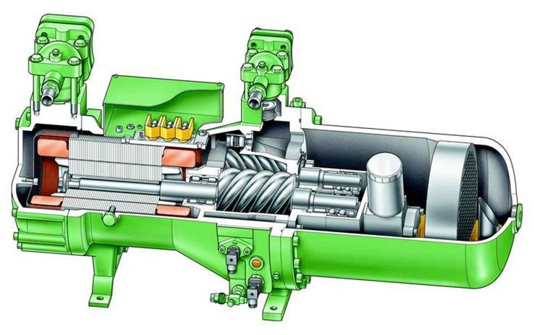
Особенности конструкции
CS.75

Slide 16
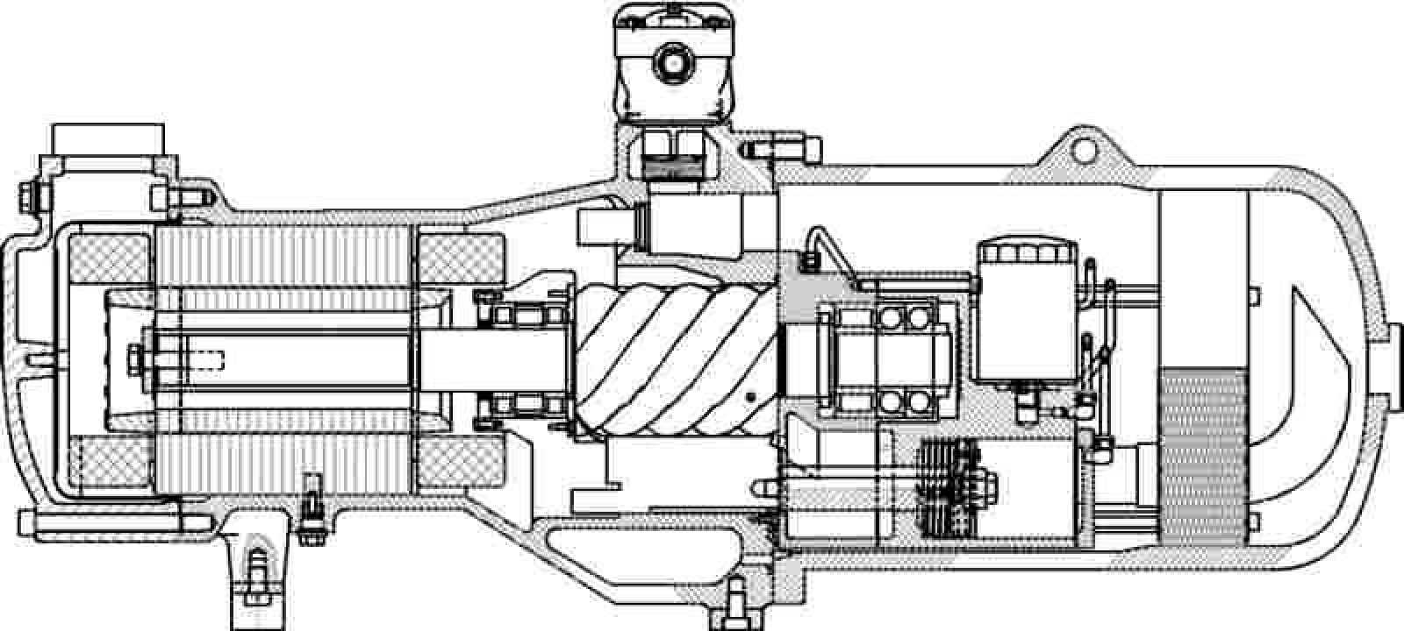
Особенности конструкции
CS.75

Slide 17
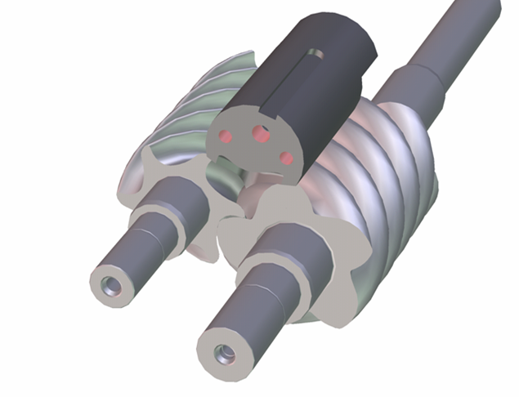
Роторы и регулятор производительности
Золотник (для CR и SU)
Ведомый ротор
6 Teeth / Grooves
Ведущий ротор
5 Teeth / Grooves
3D порт нагнетания
a автоматич. V_{i} адаптация

Slide 18
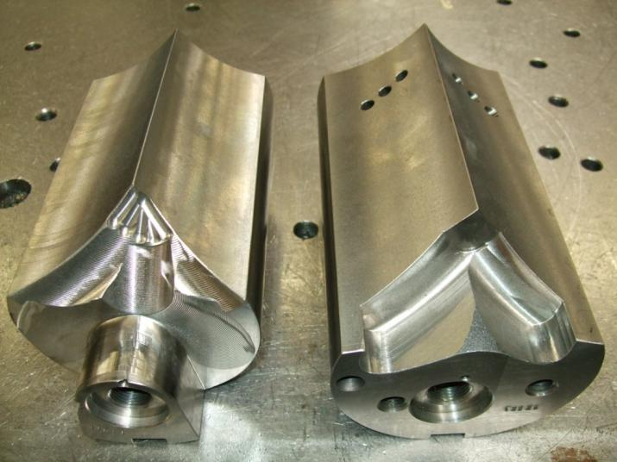
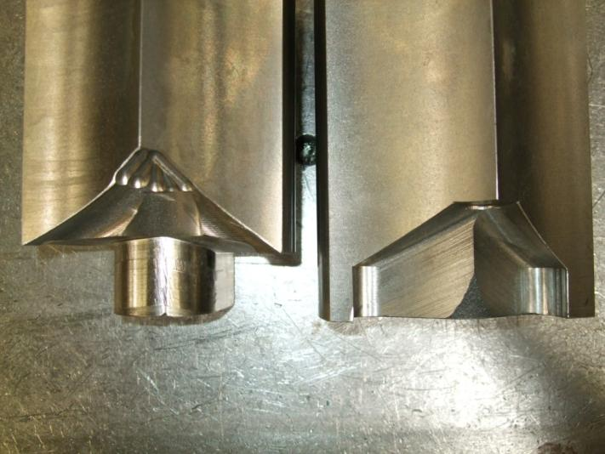
BITZER CS.
Геометрия золотника CSW vs. CSH
Интегрированный порт ECO в CSH
CSW8593-125Y
CSH8591-140Y
CSW8593-125Y
CSH8591-140Y

Slide 19
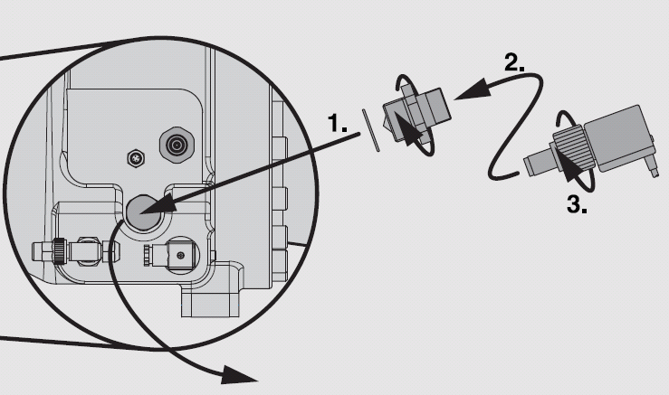
Опция: Оптико-электронный контроль уровня масла OLC-D1-S
Техническая информация ST-130-2-rus
Светодиод
Рабочее состояние
Отсутствие масла
Мигает:
Электронный модуль
не установлен
должным образом
Сброс: Прервать эл. питание L/N на 5 сек.
(⇨ Вынесенная кнопка сброса S4 на распределительном щите!)
Notes:
19

Slide 20

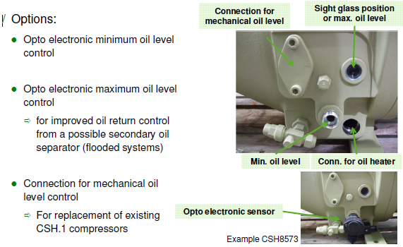
Notes:
20

Slide 21
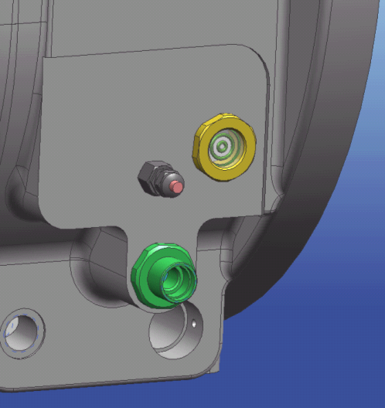
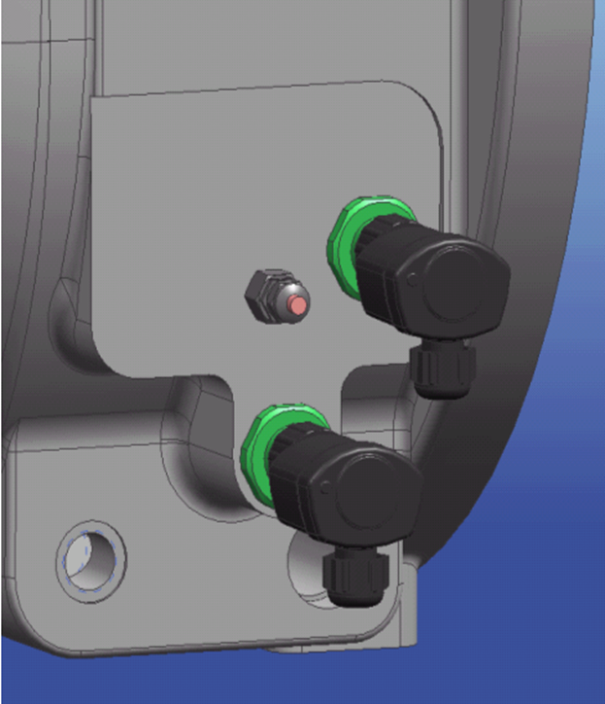




MIN
Опция: Min / Max OLC
a Эл. блок должен быть установлен
Опция: Min OLC (смонтированная призма)
Notes:
21

Slide 22
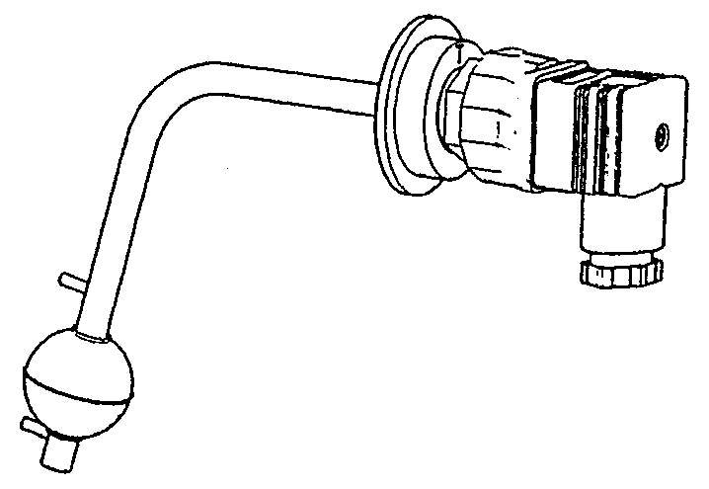
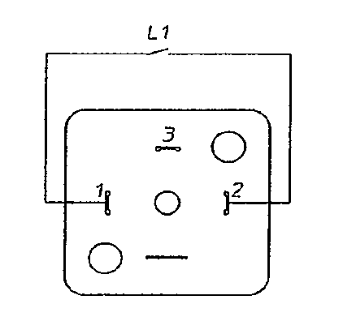
CSH.1 серия
Опция: “Поплавковый” регулятор уровня масла
На модели CSH.3 также можно устанавливать поплавковые регуляторы
(за исключением CSH6583, CSH6593, CSH95103, CSH95113)
⇨ может быть полезным в случае замены компрессора
Доступен как запасная часть
Температура эксплуатации: от -10 до 120°C
Класс защиты: IP65
Макс. нагрузка (реле): 10VA, 250V, 0,5A

Slide 23
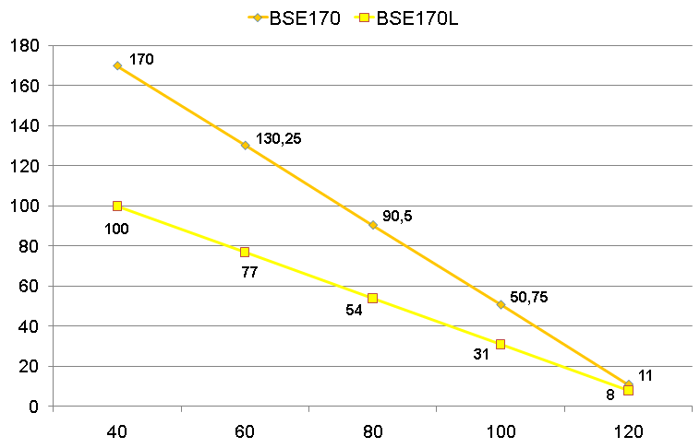
Типы применяемых масел (CSH / CSW)
Дополнительные изменения
Разные масла для разных областей применения
Новое масло низкой вязкости BSE170L для CSW.3 серии
BSE170
CSH.3 серия
BSE170L
aCSW.3 серия
Снижены
нагрузки
на подшипники
Вязкость cSt (mm²/s)
CSW.3
CSH.3
Температура °C
Notes:
23

Slide 24
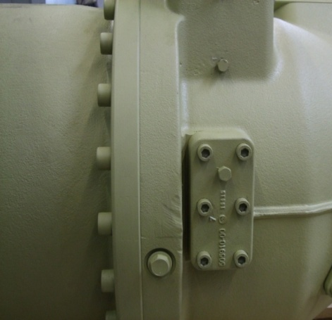
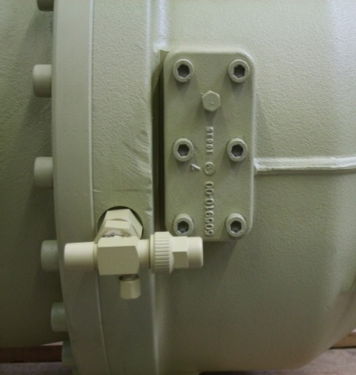
CSH.3 серия
Работа с LI (Впрыск жидкости)
  Новое присоединение для LI
  Оптимизированное встроенное сопло
    Работа электромагнитного клапана в
    зависимости от температуры нагнетания
    110°C открытие клапана
    100°C закрытие клапана
    Запорный клапан (опция)
LI присоединение
 | Арт. No. | Диаметр трубы
CSH65 | 361332-10 | Ø 12 mm
CSH75 | 361332-10 | Ø 12 mm
CSH85 | 361332-10 | Ø 12 mm
CSH95 | 361332-10 | Ø 12 mm
Запорный клапан LI (опция)

Slide 25
Защитные устройства // Основные функции
Особенности
SE-E1
SE-C1
SE-C2
Контроль термисторов PTC
X
X
X
PTC или обрыв цепи / wire interruption
X
X
Направление вращения (после пуска)
5s*
5s*
5s*
Асимметрия фаз
X
X
Пропажа фазы (после пуска/ автомат. сброс )
Отключ.* после “кол. аварий/ период времени”
5s / 6 min
3 / 12 min*
10 / 24h*
Постоянно / 3..12 min
3 / 40 min*
10 / 24h*
Учет кол-ва пуск/останов
X (internal)
X
X
Ограничение кол-ва пусков (timer start to start)
12 min
(3 min задержка после отключения)
Работа с частотным преобразователем
“Грязное" эл. питание – высокая частота гармоник
X
X
Расширенный мониторинг аварий
X
X
Проток масла (HS./OS.)
20s* / 3s*
20s* / 3s*
Контроль масловпускного клапана (HS./OS.)
5s*
Уровень масла (CS.)
[Автомат. сброс 12 min, отключ.* после 4 аварий за 50 min]
90s
* для ручного сброса необходимо прервать эл. питание на 5 сек.

Slide 26
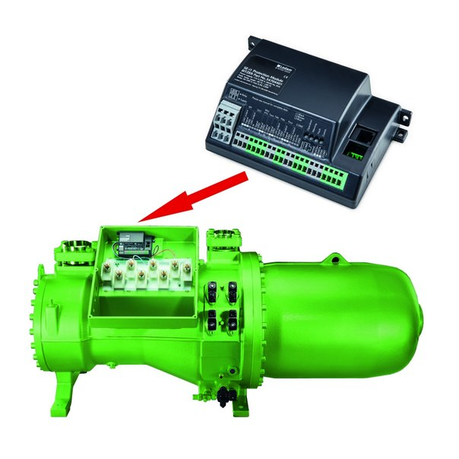
Защитные устройства // Основные функции
Новое устройство защиты SE-i1
  Включает в себя основные функции
  SE-E1, SE-C1 и SE-C2
  Дополнительные функции
    Интегрированный
    журнал данных
    Контроль области
    применения
    Интерфейс связи
    Modbus
    Работа с BEST Software*
*BEST Software - BITZER Electronics Service Tool Software

Slide 27
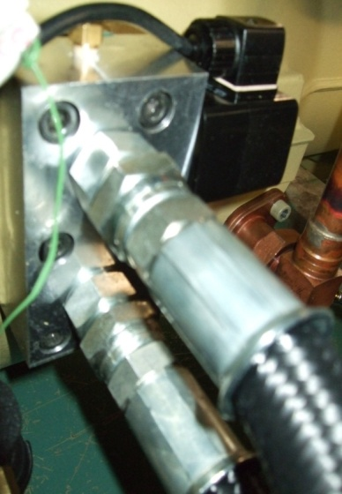
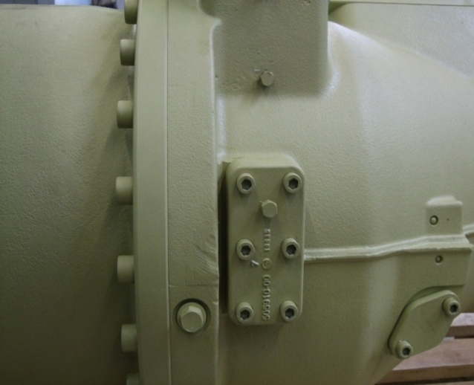
CSH.3
Адаптер для внешнего маслоохладителя
Присоединение для внешнего маслоохладителя
Новый управляющий клапан
  Тоже присоединение как для CSH.1
  Новая логика управления
    Стандартный проток масла
    с закрытым клапаном
    Увеличенный расход масла
    с открытым клапаном
Вход
Выход
 | Артикул No. | Диаметр труб
CSH65 | 367912-01 | 2x Ø 16mm
CSH75 | 367912-01 | 2x Ø 16mm
CSH85 | 367912-02 | 2x Ø 22mm
CSH95 | 367912-02 | 2x Ø 22mm
Глухой фланец (стандарт)

Slide 28
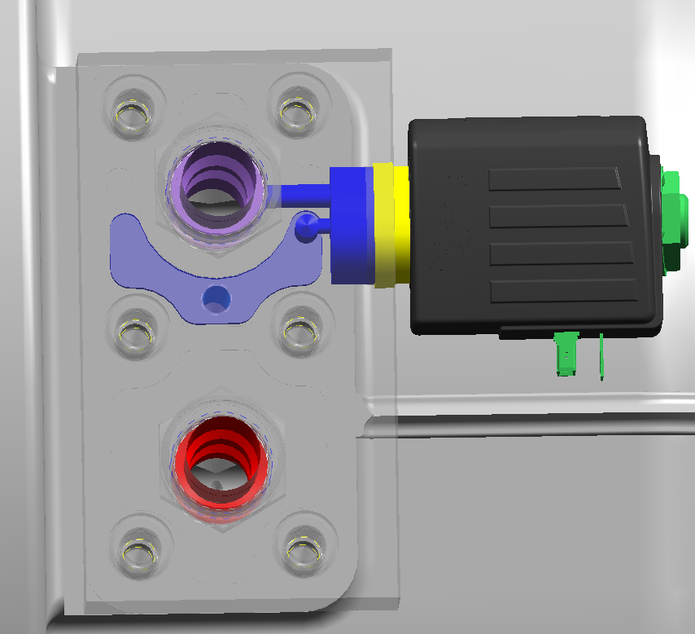
CSH.3
Адаптер для внешнего маслоохладителя
Охлаждение масла с дополнительным впрыском
Соленойдный вентиль. Контроль температуры
нагнетания
“Включается если нужен дополнительный поток масла”
Вход охлажденного масла
Дополнительный впрыск масла
Выход горячего масла

Slide 29
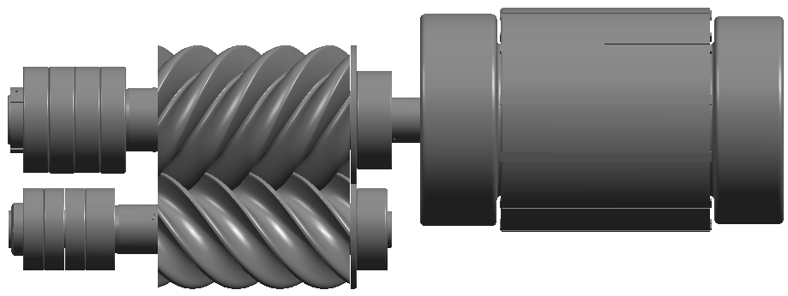

CSH.3
Адаптер для внешнего маслоохладителя
Масло
Фильтр
Новый адаптер
Масло-охлодитель
Дополнительный впрыск масла в зависимости от DGT
Клапан подачи масла
110°C вкл. a 100°C выкл.

Slide 30
Регулирование производительности

Slide 31
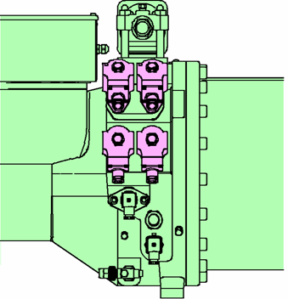
CSH / CSW 65 .. 95
Регулирование производительности
4-х ступ. регулирирование
Плавное регулирование
CR 1 2 3 4
CR 1 2 3 4
Универсальность
SU
SU
⇧
25%*
⇩
50%
25
⇩
75%
50
CR1
CR2
ó
100%
max
min
CR3
CR4

Slide 32
CSH / CSW 65 .. 95
Ступенчатое регулирование (Ступень CR75%)
Всасывае-
мый газ
ON (открыт)
OFF (закрыт)
OFF (закрыт)
Работает
прерывисто
ECO встроенный в золотник (только CSH)
Масло под давлением
Нагнетаемый газ

Slide 33

CSH / CSW 65 .. 95
Регулирование производительности
Регулирование производительности
4-х ступ.
Плавное
CR 1 2 3 4
CR 1 2 3 4
SU Разгрузка при пуске &
Остановка
SU
SU
⇧
25%*
⇧
больше произв-ти
50%
⇩
⇩
25 меньше произв-ти
(100 ... 25%)
25
75%
⇩
50
⇩
50 меньше произв-ти
(100 ... 50%)
100%
ó
ó
постоянная произв-ть
max
min
max 100% произв-ти
min 25%* произв-ти
Прерывисто раб-ет
(вкл./выкл: 10с /10с)
Открыт (под напряж.)
Пульсирует
(прибл. 0.5 с / по требованию)
Закрыт

Slide 34
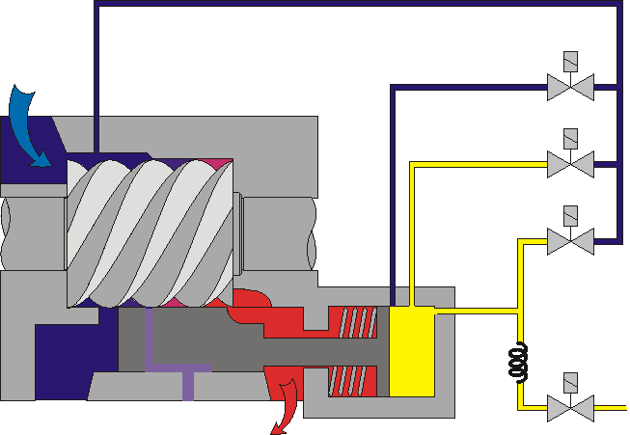
CSH / CSW 65 .. 95
Плавное регулирование производительности
CR1
OFF (закрыт)
CR2
OFF (закрыт)
CR3
OFF (закрыт)
CR4
Пульсирует
ECO встроенный в
золотник (только CSH)
Масло под давлением
Пример: Регулирование 100% .. 50%
Требуется увеличение Qo

Slide 35
CSH / CSW 65 .. 95
Плавное регулирование производительности
CR1
OFF (закрыт)
CR2
Пульсирует
CR3
OFF (закрыт)
CR4
OFF (закрыт)
ECO встроенный в
золотник (только CSH)
Масло под давлением
Пример: Регулирование 100% .. 50%
Требуется снижение Qo

Slide 36
Конфигурация чиллера
(Основные вопросы)

Slide 37
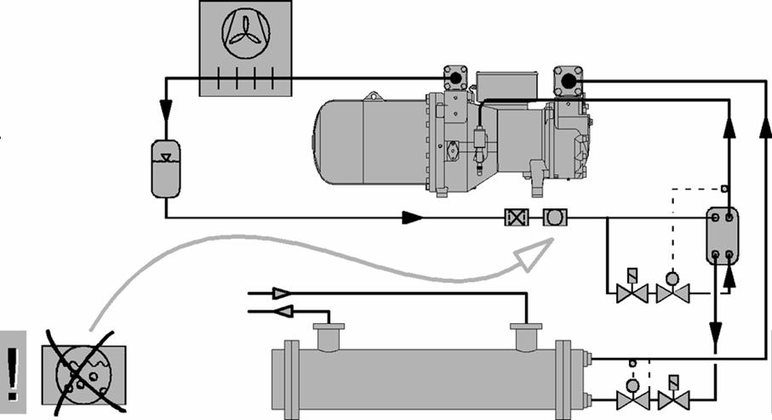
CS – Экономайзер (ECO)
Применение экономайзера с CSH75
[упрощенная схема]

Slide 38
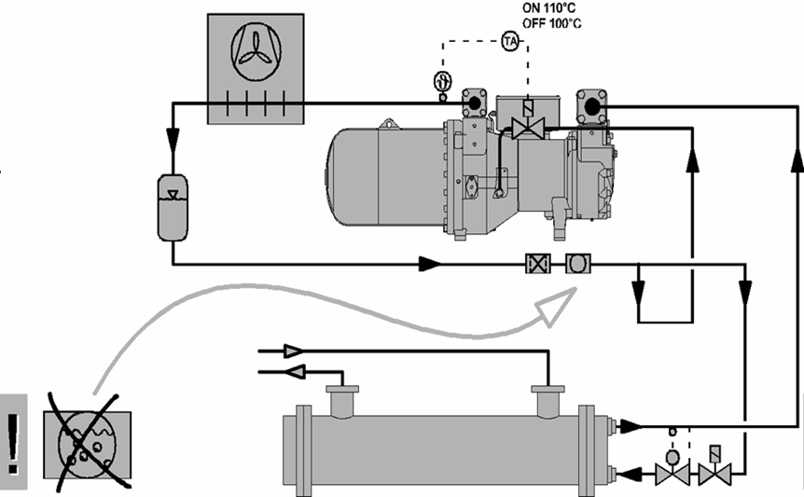
CS – Впрыск жидкости (LI)
[упрощенная схема]

Slide 39
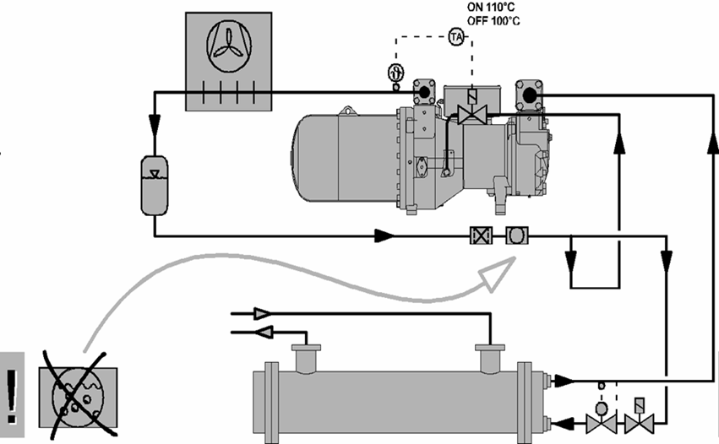
CSH – Впрыск жидкости (LI)
[упрощенная схема]
LI присоединение для CSH.3
LI / ECO присоединение для CSH.1

Slide 40
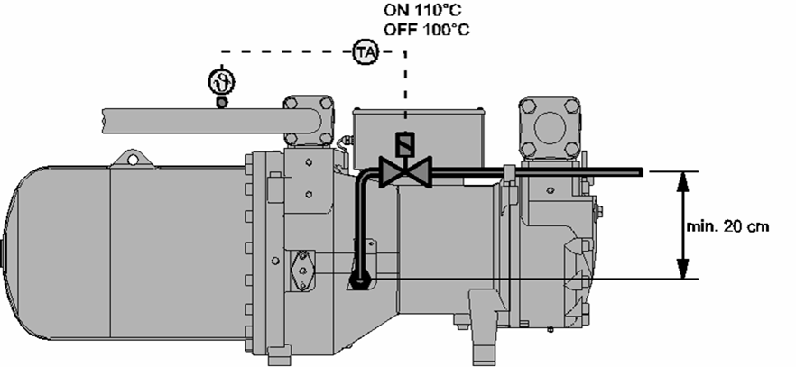
CSH – Впрыск жидкости (LI)
LI присоединение для CSH.3
LI / ECO присоединение для CSH.1
Сопло впрыска для LI – опция
ECO присоединение для CSH.3

Slide 41
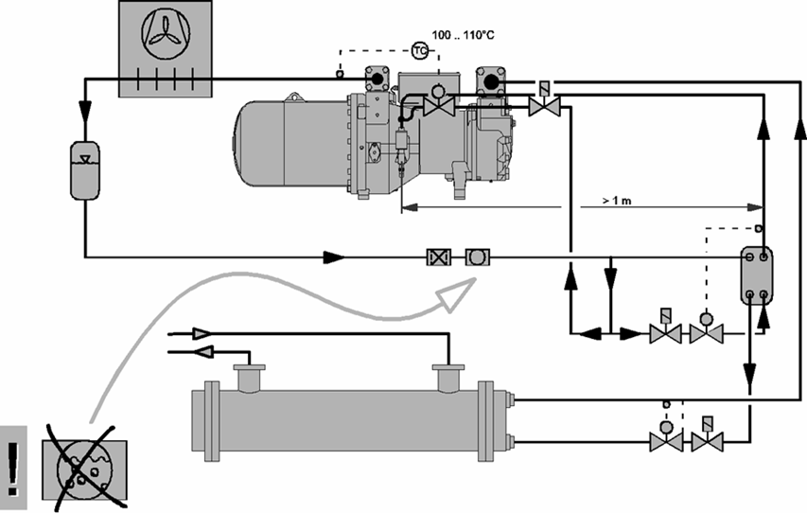
CSH – Единое присоединения для Eco и LI
с CSH.1
Новый гаситель
пульсаций ECO
[пример с CSH75 - упрощенная схема]

Slide 42
CSH – Единое присоединения для Eco и LI
Единое присоединения для Eco и LI с гасителем пульсаций ECO (опция)
CSH.1
TX клапан для LI
например Sporlan Y1037
Соленойдный клапан перед расширительным клапаном
CSH.3 имеет раздельные присоединения для ECO и LI

Slide 43
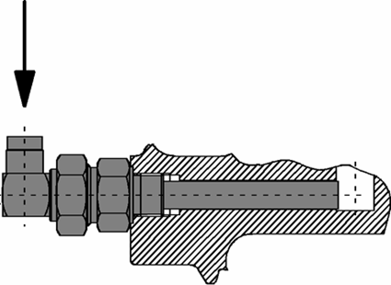
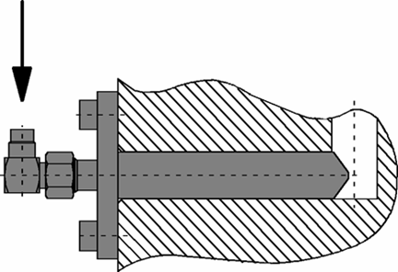
Гаситель пульсаций для впрыска жидкости
CSH.1
Встроенное LI сопло впрыска
CSH65, CSH75
CSH85, CSH95
  Упрощено присоединение для жидкостной линии
  Снижена опасность распространения вибраций
  Снижена опасность резонанса
  Снижены шумы

Slide 44
Документация

Slide 45

CS. // Документация
Доп. информация:
SP-171-2-rus CSH (.3)
SP-172-5 CSW (.3)
SH-170-4-rus
SP-170-6 CSH (.1)
www.bitzer.de
www.bitzer.ru
Вопросы??

